Slide 1






Slide 2
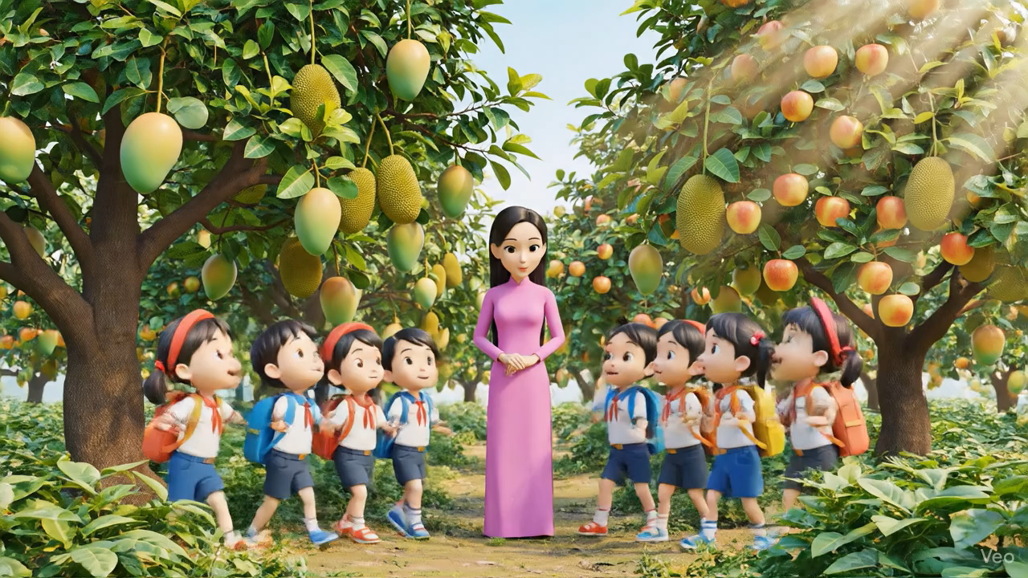

Slide 3





Slide 4

Yêu cầu cần đạt
- Đọc đúng từ ngữ, câu, đoạn và toàn bộ bài đọc "Nếu em có một khu vườn". Biết đọc diễn cảm phù hợp với cảm xúc của người viết
- Nhận biết được đặc điểm của khu vườn, của các loại cây thể hiện qua những hình ảnh, bộ phận của cây được miêu tả.
- Hiểu điều tác giả muốn nói: Thấy được ích lợi mà khu vườn mang lại cho bạn nhỏ, những cảm xúc của bạn nhỏ khi viết về những loại cây thân thuộc trong khu vườn mơ ước của mình.
- Biết và trân trọng mơ ước của bản thân, bạn bè và những người xung quanh.

Slide 5


Slide 6






Mắt dõi
Tay dò
Tai nghe

Slide 7


Slide 8
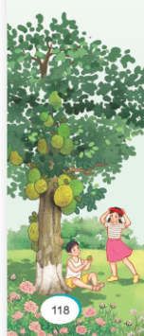
Nếu em có một khu vườn
Nếu em có một khu vườn thật rộng, em sẽ trồng thật nhiều loại cây.
Em sẽ trồng cây mít, hái lá mít làm một bầy trâu chia cho các bạn. Mỗi chiều, chiếc lá mít sẽ thành chong chóng, em chạy ù ù để gió thổi lồng lộng cho chong chóng xoay tít. Em sẽ xâu những chiếc lá vàng, lá đỏ thành vòng lá, đội lên đầu, hoá thành công chúa.
Em sẽ trồng cây me. Gốc me mát rượi. Mẹ quét sạch bong đất cát, để mỗi xế trưa ngủ dậy, hai chị em dẫn nhau ra ngồi chơi. Lá me non mẹ nấu canh cá nục, vị chua thơm ăn quanh năm không ngán.
Em sẽ trồng những cây anh đào làm hàng rào. Hoa sẽ nở rộ mỗi độ xuân về. Những chùm hoa phơn phớt hồng, phơn phớt tím, thoang thoảng hương, hoà lẫn với mùi rơm rạ trong buổi sáng đẫm sương.
Em cũng sẽ dành một khoảnh vườn để trồng hoa giấy, hoa hồng, hoa nhài và cả những khóm hoa dại bé xíu, trắng muốt. Từng đàn bướm vàng, bướm trắng,... sẽ cứ thế rủ nhau bay về...
Tiếng chim nhao nhác ngoài ban công khiến em sực tỉnh. Chắc là đàn chim sẻ đang nhảy nhót trong chậu cải mới nhú mầm li ti. Từ ngày cả nhà chuyển ra thành phố, mẹ dạy em trồng cây trong những chiếc chậu be bé xinh xinh.
Và ngày nào em cũng không thôi mơ ước, nếu em có một khu vườn như ở quê...
(Theo Trương Huỳnh Như Trân)

Slide 9



Đoạn 1: Từ đầu đến hoá thành công chúa.
Đoạn 2: Tiếp theo đến ăn quanh năm không ngán.
Đoạn 3: Tiếp theo đến trong buổi sáng ướt đẫm sương.
Đoạn 4: Tiếp đến sẽ cứ thế rủ nhau bay về.
Đoạn 5: Phần còn lại.

Slide 10
Nếu em có một khu vườn
Nếu em có một khu vườn thật rộng, em sẽ trồng thật nhiều loại cây.
Em sẽ trồng cây mít, hái lá mít làm một bầy trâu chia cho các bạn. Mỗi chiều, chiếc lá mít sẽ thành chong chóng, em chạy ù ù để gió thổi lồng lộng cho chong chóng xoay tít. Em sẽ xâu những chiếc lá vàng, lá đỏ thành vòng lá, đội lên đầu, hoá thành công chúa.
Em sẽ trồng cây me. Gốc me mát rượi. Mẹ quét sạch bong đất cát, để mỗi xế trưa ngủ dậy, hai chị em dẫn nhau ra ngồi chơi. Lá me non mẹ nấu canh cá nục, vị chua thơm ăn quanh năm không ngán.
Em sẽ trồng những cây anh đào làm hàng rào. Hoa sẽ nở rộ mỗi độ xuân về. Những chùm hoa phơn phớt hồng, phơn phớt tím, thoang thoảng hương, hoà lẫn với mùi rơm rạ trong buổi sáng đẫm sương.
Em cũng sẽ dành một khoảnh vườn để trồng hoa giấy, hoa hồng, hoa nhài và cả những khóm hoa dại bé xíu, trắng muốt. Từng đàn bướm vàng, bướm trắng,... sẽ cứ thế rủ nhau bay về...
Tiếng chim nhao nhác ngoài ban công khiến em sực tỉnh. Chắc là đàn chim sẻ đang nhảy nhót trong chậu cải mới nhú mầm li ti. Từ ngày cả nhà chuyển ra thành phố, mẹ dạy em trồng cây trong những chiếc chậu be bé xinh xinh.
Và ngày nào em cũng không thôi mơ ước, nếu em có một khu vườn như ở quê...
(Theo Trương Huỳnh Như Trân)

Slide 11


LUYỆN ĐỌC
TỪ KHÓ
CÂU KHÓ
lá me non
nấu canh
cá nục
nở rộ
hòa lẫn

Slide 12


GIẢI NGHĨA TỪ
Xế trưa
Khoảng thời gian quá trưa, gần chuyển sang chiều.
phơn phớt
(màu) rất nhạt chỉ phớt một lớp rất mỏng bên trên.
nhao nhác
hỗn loạn, toán loạn lên đầy vẻ sợ hãi, hốt hoảng.
sực tỉnh
bỗng nhiên chợt tỉnh giấc.

Slide 13

Đoạn 1
Nếu em có một khu vườn thật rộng, em sẽ trồng thật nhiều loại cây.
Em sẽ trồng cây mít, hái lá mít làm một bầy trâu chia cho các bạn. Mỗi chiều, chiếc lá mít sẽ thành chong chóng, em chạy ù ù để gió thổi lồng lộng cho chong chóng xoay tít. Em sẽ xâu những chiếc lá vàng, lá đỏ thành vòng lá, đội lên đầu, hoá thành công chúa.

Slide 14
Đoạn 2
Em sẽ trồng cây me. Gốc me mát rượi. Mẹ quét sạch bong đất cát, để mỗi xế trưa ngủ dậy, hai chị em dẫn nhau ra ngồi chơi. Lá me non mẹ nấu canh cá nục, vị chua thơm ăn quanh năm không ngán.

Slide 15
Đoạn 3
Em sẽ trồng những cây anh đào làm hàng rào. Hoa sẽ nở rộ mỗi độ xuân về. Những chùm hoa phơn phớt hồng, phơn phớt tím, thoang thoảng hương, hoà lẫn với mùi rơm rạ trong buổi sáng đẫm sương.

Slide 16
Đoạn 4
Em cũng sẽ dành một khoảnh vườn để trồng hoa giấy, hoa hồng, hoa nhài và cả những khóm hoa dại bé xíu, trắng muốt. Từng đàn bướm vàng, bướm trắng,... sẽ cứ thế rủ nhau bay về...

Slide 17
Đoạn 5
Tiếng chim nhao nhác ngoài ban công khiến em sực tỉnh. Chắc là đàn chim sẻ đang nhảy nhót trong chậu cải mới nhú mầm li ti. Từ ngày cả nhà chuyển ra thành phố, mẹ dạy em trồng cây trong những chiếc chậu be bé xinh xinh.
Và ngày nào em cũng không thôi mơ ước, nếu em có một khu vườn như ở quê...

Slide 18



Luyện đọc nhóm
Yêu cầu
- Phân công đọc theo đoạn
- Tất cả thành viên đều đọc

Slide 19



Luyện đọc toàn bài
Tiêu chí đánh giá
1. Đọc đúng.
2. Đọc to, rõ.
3. Đọc ngắt, nghỉ đúng chỗ.

Slide 20


Slide 21


1. Trong khu vườn mơ ước bạn nhỏ muốn trồng cây mít để làm gì?
Làm mít trâu, làm chong chóng
Được cùng chơi với các bạn những trò chơi tuổi thơ
Muốn trồng cây mít
Làm mít xâu thành vòng lá, đội lên đầu hoá thành công chúa

Slide 22

2. Ghép từ ngữ chỉ cây, hoa, lá trong khu vườn tưởng tượng với từ ngữ chỉ đặc điểm của nó?

Slide 23
Em thích loại cây nào nhất trong khu vườn mơ ước của bạn nhỏ? Vì sao?.
3
VD: Em thích cây me. Vì gốc me mát rượi. Lá me non mẹ nấu canh chua thơm ngon. Quả me chín ngâm đường uống thật mát.

Slide 24
4
Vì sao khu vườn diễn ra rất sống động trong trí tưởng tượng của bạn nhỏ
Chọn câu trả lời cho trước hoặc nêu ý kiến của em
Bạn nhỏ có trí tưởng tượng rất phong phú
B. Bạn nhỏ đã có trải nghiệm về một khu vườn ở quê
C. Vì bạn nhỏ rất yêu cây cỏ

Slide 25




Bạn nhỏ đã có những tưởng tưởng thú vị khi nghĩ mình có một khu vườn. Đó là khu vườn đem lại rất nhiều ích lợi và cảm xúc cho bạn nhỏ khi viết về những loài cây thân thuộc trong khu vườn mơ ước của mình.

Slide 26


Slide 27

Đọc diễn cảm, đọc nhấn giọng những từ ngữ thể hiện tình cảm cảm xúc của các nhân vật: Em chạy ù ù để gió thổi lồng lộng cho chong chóng xoay tít; Và ngày nào em cũng không thôi mơ ước, nếu em có một khu vườn như ở quê...

Slide 28

Nếu em có một khu vườn
Nếu em có một khu vườn thật rộng, em sẽ trồng thật nhiều loại cây.
Em sẽ trồng cây mít, hái lá mít làm một bầy trâu chia cho các bạn. Mỗi chiều, chiếc lá mít sẽ thành chong chóng, em chạy ù ù để gió thổi lồng lộng cho chong chóng xoay tít. Em sẽ xâu những chiếc lá vàng, lá đỏ thành vòng lá, đội lên đầu, hoá thành công chúa.
Em sẽ trồng cây me. Gốc me mát rượi. Mẹ quét sạch bong đất cát, để mỗi xế trưa ngủ dậy, hai chị em dẫn nhau ra ngồi chơi. Lá me non mẹ nấu canh cá nục, vị chua thơm ăn quanh năm không ngán.
Em sẽ trồng những cây anh đào làm hàng rào. Hoa sẽ nở rộ mỗi độ xuân về. Những chùm hoa phơn phớt hồng, phơn phớt tím, thoang thoảng hương, hoà lẫn với mùi rơm rạ trong buổi sáng đẫm sương.
Em cũng sẽ dành một khoảnh vườn để trồng hoa giấy, hoa hồng, hoa nhài và cả những khóm hoa dại bé xíu, trắng muốt. Từng đàn bướm vàng, bướm trắng,... sẽ cứ thế rủ nhau bay về...
Tiếng chim nhao nhác ngoài ban công khiến em sực tỉnh. Chắc là đàn chim sẻ đang nhảy nhót trong chậu cải mới nhú mầm li ti. Từ ngày cả nhà chuyển ra thành phố, mẹ dạy em trồng cây trong những chiếc chậu be bé xinh xinh.
Và ngày nào em cũng không thôi mơ ước, nếu em có một khu vườn như ở quê...
(Theo Trương Huỳnh Như Trân)

Slide 29


Notes:
GV gõ tên nhóm đọc hay nhất trên BÀI GIẢNG ĐANG TRÌNH CHIẾU luôn mà không cần phải thoát ra. (CLICK CHUỘT VÀO KHUNG VÀNG VÀ GÕ)

Slide 30

DẶN DÒ
Hoàn thành bài tập trong vở bài tập Tiếng Việt
1
Ôn lại bài cũ đã học
2
Chuẩn bị bài mới
3

Slide 31


Slide 32


Chân thành cảm Quý Thầy Cô đã yêu thích, tin tưởng và ủng hộ Hương Thảo – Zalo 0972115126!
Mong rằng tài liệu này sẽ giúp Quý Thầy Cô gặt hái được nhiều thành công trong sự nghiệp trồng người.
Để biết thêm nhiều tài nguyên hay các bạn hãy truy cập Facebook: https://www.facebook.com/huongthaoGADT

